Slide 1
Государственный природный заказник Верхнетумнинский
Козловский В. 9 кл.

Slide 2
Верхнетумнинский заказник
Географическое расположение : верхнее и среднее течение р.Тумнин со всеми притоками. Река Тумнин впадает в Татарский пролив севернее п.Ванино.

Slide 3
Заказник "Верхнетумнинский"
Создан в целях сохранения и увеличения запасов ценных видов рыб в бассейне р.Тумнин, сохранения нерестилищ и создания благоприятных условий воспроизводства. Протяженность реки 364км. В состав ихтиофауны входят следующие виды рыб: сахалинский осетр, горбуша, сима, кета, голец, сахалинский таймень, мальма, хариус, красноперка, чебак, корюшка, гольян, минога.

Slide 4
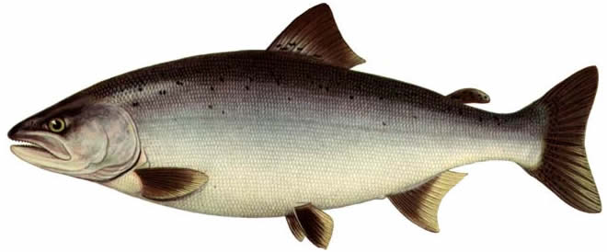
Сима
Сима - широко распространенный вид, сокращающий свою численность, внесен в красную книгу Хабаровского края (2 категория).

Slide 5
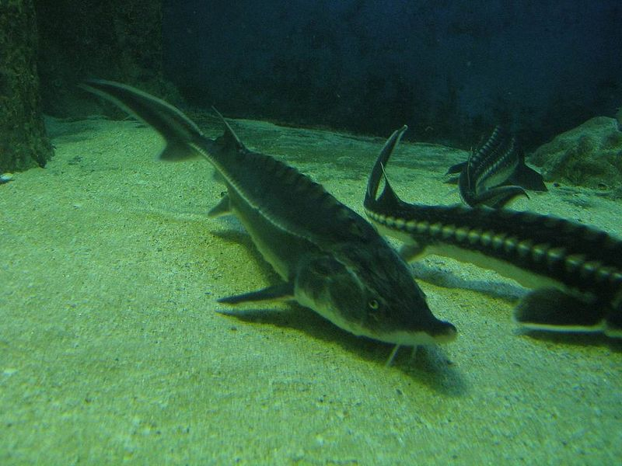
Редкие виды: Сахалинский осетр

Slide 6
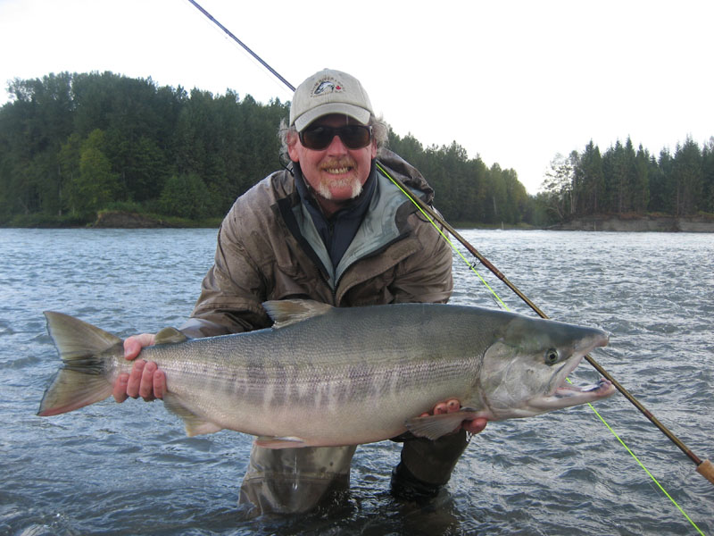
Кета

Slide 7
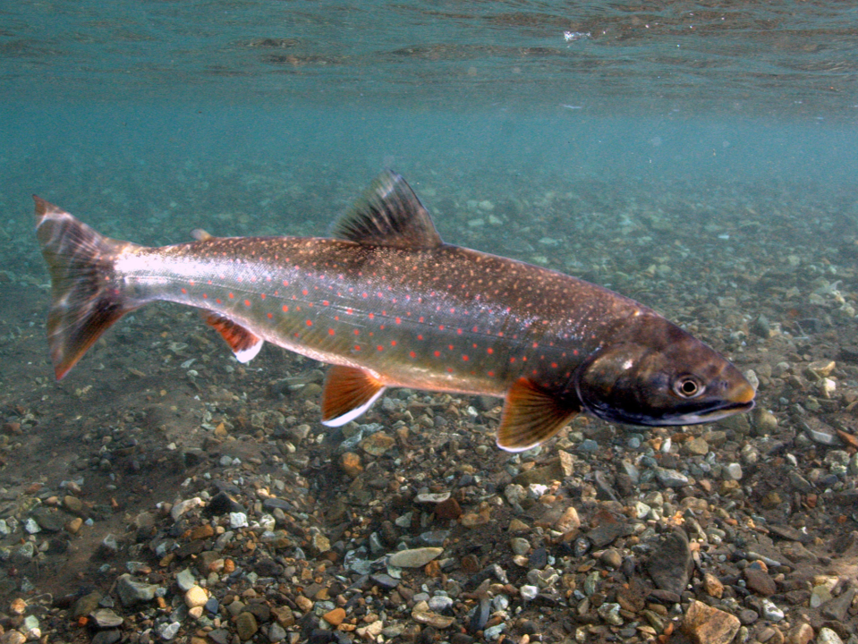
Голец

Slide 8
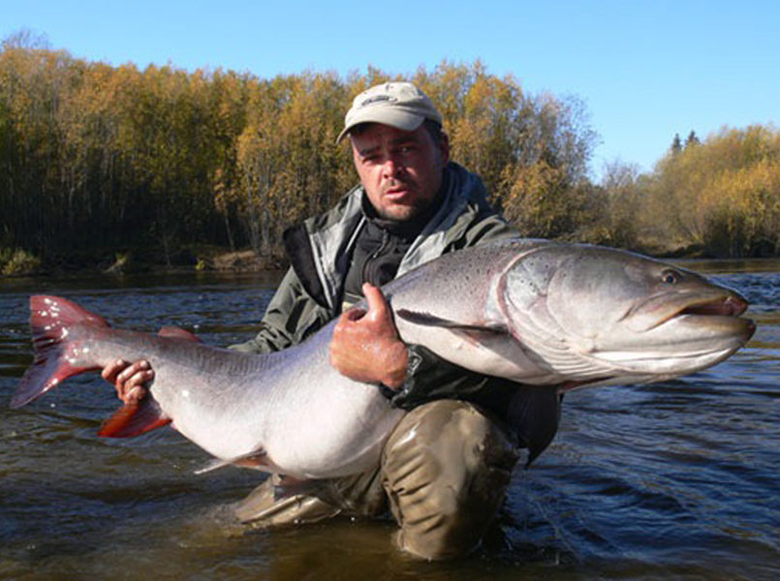
Сахалинский Таймень

Slide 9
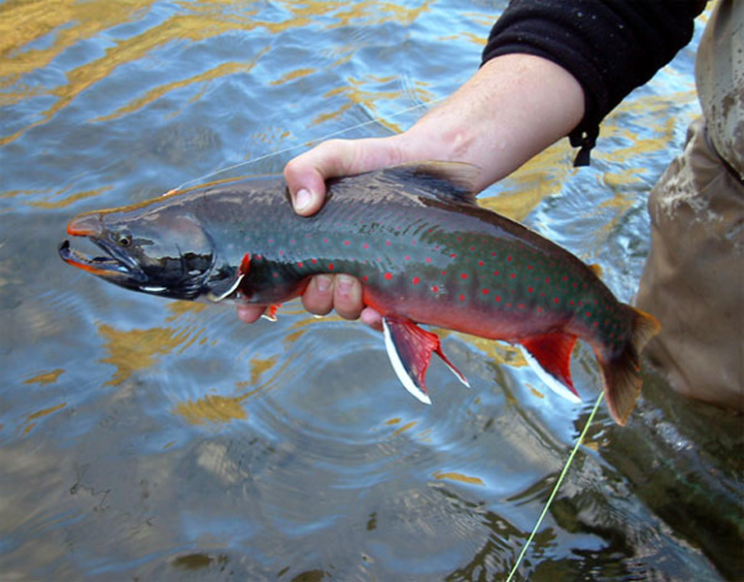
Мальва

Slide 10
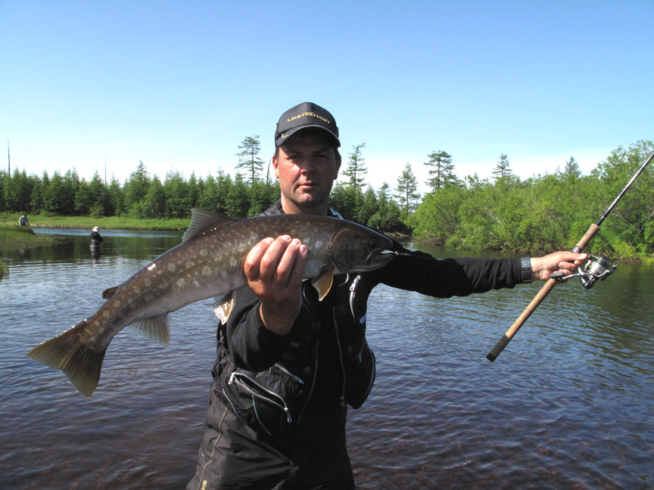
Кунджа

Slide 11
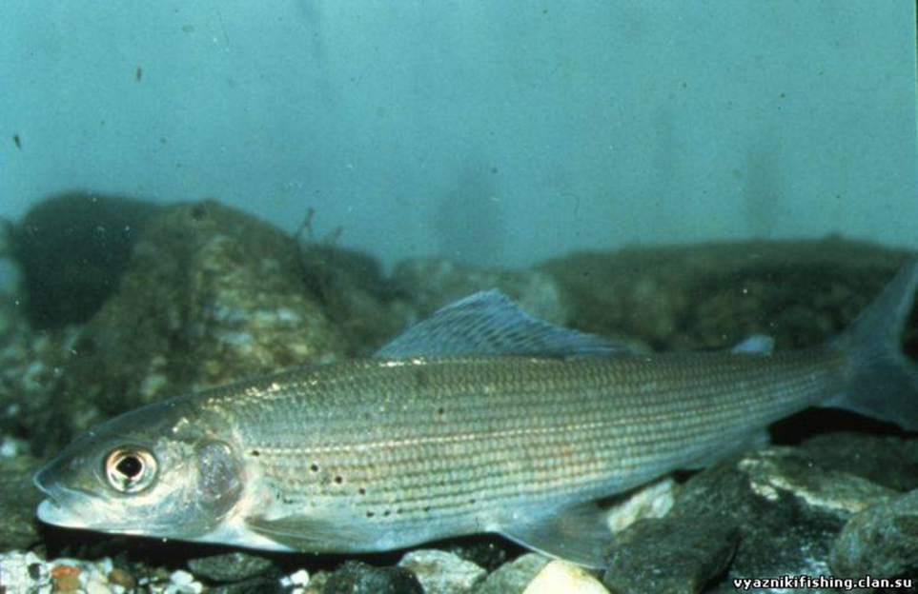
Хариус

Slide 12
БЕРЕГИТЕ ПРИРОДУ!!!
СПАСИБО
ЗА ВНИМАНИЕ!

